Slide 1

Итоговый проект
Курс: Machine Learning Junior
Выполнил: Пуценко Игорь

Slide 2

Немного о себе: Пуценко игорь
Ворвался в IT в 30 лет
2,5 года учусь на платформе Skillbox
До этого с аналитикой данных знаком не был, учусь и набираюсь знаний прямо сейчас
Собственных проектов пока что нет
Работаю пожарным
Очень хороший и веселый человек
Характер общительный
Женат
Хочу работать в области DS и ML

Slide 3

Роль кредитного риск-менеджмента
По данным ЦБ, в России по итогам 2023-го оформленные кредиты и займы есть у 52 млн человек*
Число неплательщиков по кредитам в России превысило 17,7 млн человек в 2023 году* Это почти каждый третий
Заемщиков с тремя и более кредитами 11,2 млн человек.*
К концу сентября 2023-го общая сумма долгов, подлежащая взысканию с граждан, выросла до 2,9 трлн рублей*
75% - финансовые трудности
15% - мошенничество
10% - другие причины
* Данные, взятые с открытых источников

Slide 4

Задача: создание одной из моделей для оценки кредитного Скоринга (риска) - предсказание выхода клиента в дефолт по кредиту.
Задача кредитного скоринга
Кредитный скоринг – классическая банковская задача, которую решают много десятков лет. Её суть проста: перед тем, как выдать незнакомому человеку большую сумму денег, банк хочет оценить свои риски. Риск для банка формализуется с помощью понятия дефолта.
Определения дефолта бывают разные, но общая суть такова: после выдачи клиенту кредитного продукта банк в течение N месяцев наблюдает, как клиент платит по этому кредиту. Если в течение непрерывного промежутка в K дней клиент не внес обязательный платеж, то считается, что он «ушел в дефолт». Варьирование значений для N и K порождает большой набор определений дефолта. В нашем случае это просрочка на 90 дней.¶

Slide 5
Описание данных:
Данные содержат информацию о различных атрибутах заёмщиков и кредитных продуктов: о клиентах, которые уже имеют кредиты, их кредитной истории и финансовых показателях. Каждая запись в датасете представляет один конкретный кредитный продукт, выданный конкретному заёмщику.
Всего в датасете имеется изначально 61 признак
Отдельно целевая переменная target

Slide 6

Цель: создание одной из моделей для оценки кредитного Скоринга (риска) - предсказание выхода клиента в дефолт по кредиту.
Цели, которые предстоит выполнить:
инжиниринг признаков
подбор лучшей модели
настройка гиперпараметров
Проверка модели на переобучение
обработка ОЧЕНЬ больших массивов данных
визуализация результатов моделирования
Создание pipeline

Slide 7


Характеристика данных нашего задания
заявок 3 млн.
параметры кредита
записей 26 млн. в 12 файлах
сроки, суммы, просрочки
целевая – flag
бинаризованные
закодированные
= 0, 1

Slide 8
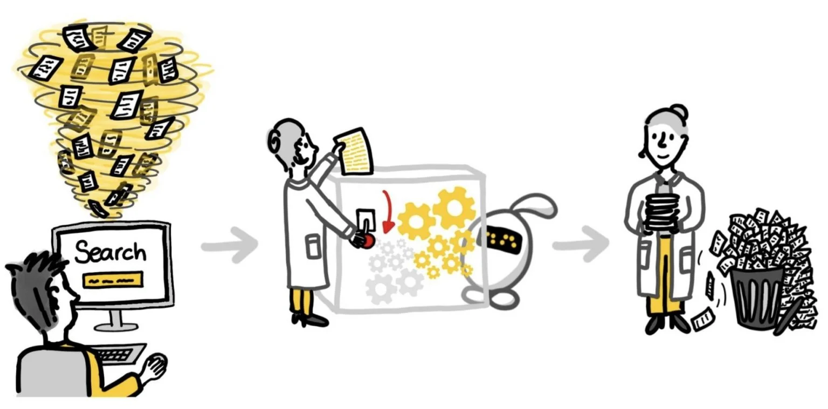
Инструменты для решения задачи:
Модели
Библиотеки
Pandas
Sklearn
Matplotlib
Scipy
Numpy
Seaborn
Time
os
Логистическая регрессия
Метод K-ближайших соседей
Дерево решений
Линейный дискриминантный анализ
Наивный байесовский метод
Многослойный перцептрон
Стохастический градиентный спуск
Случайный лес
Градиентный бустинг
XGBClassifier
Catboots
LGBMClassifier

Slide 9

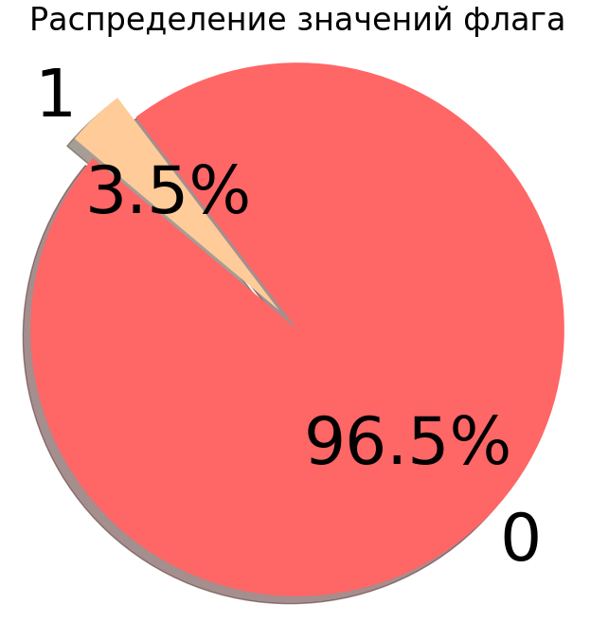
Анализ данных
Данные закодированы и бинаризированы, а поэтому сложноанализируемые.
Эти факторы уменьшают информативность данных, затрудняя выполнение операций сравнения, ранжирования и арифметических вычислений с признаками.
Данные не содержат пропусков и дубликатов.
Особенности датасета:

Slide 10


Решение проблемы нехватки озу
Перевод типа данных с int64 на int8 и int32
Удаление лишних датафреймов, сейчас не используемых
Cоздание общей функции для агрегирования всего датасета по 1 столбцу для экономии памяти
Уменьшение памяти, занимаемой датафреймом в 7,5 раз
ускорение скорости обработки в 3 раза

Slide 11

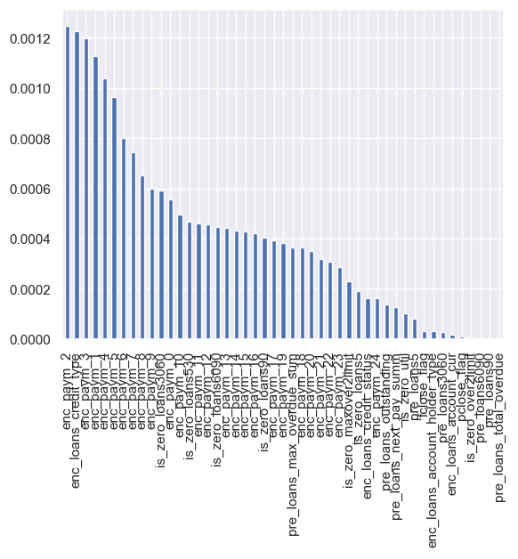
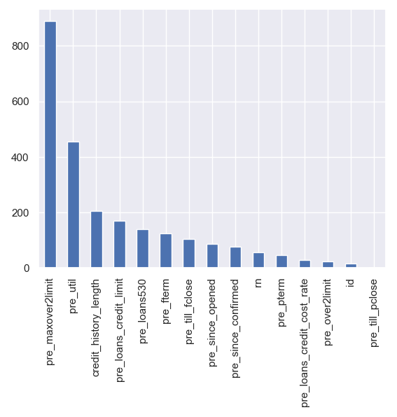
Значимость признаков
значимость категориальных и бинарных признаков значимость числовых признаков

Slide 12
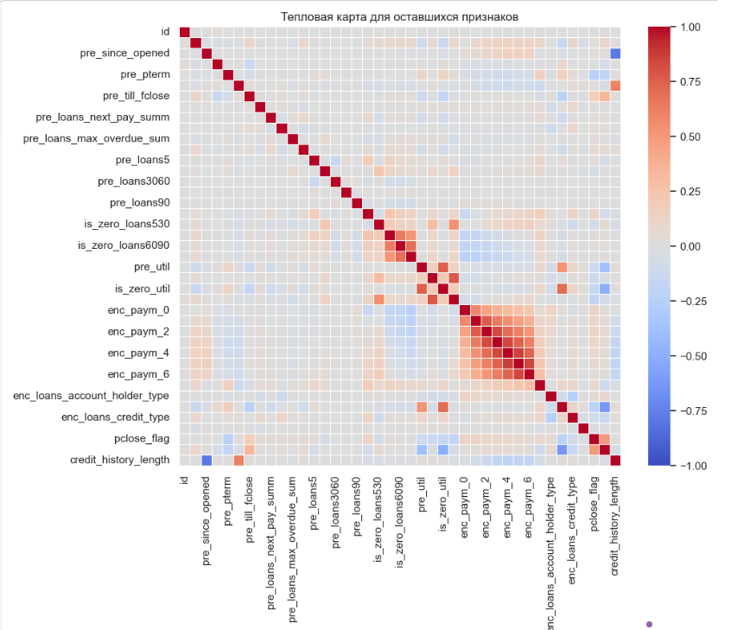
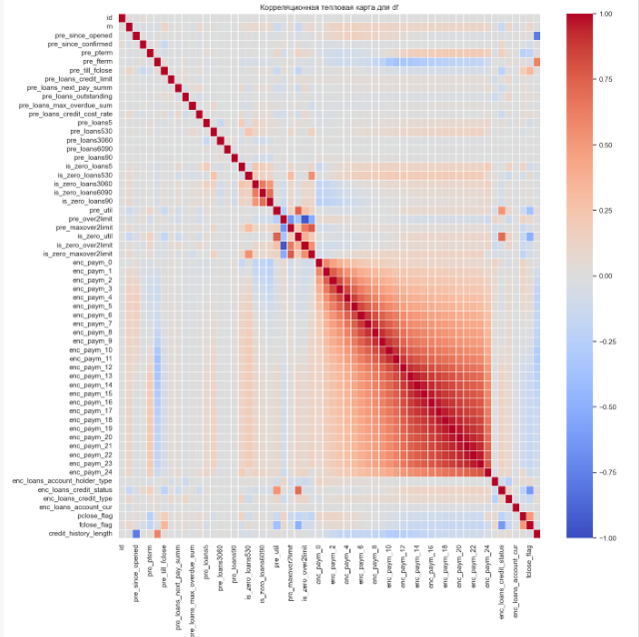
Удаление сильно коррелирующих признаков (>0,90)
После многочисленных экспериментов перед генерацией осталось 41 признак

Slide 13
Технические требования
Сеть
Спутник
Связь
Создание и удаление признаков
Длина кредитных историй (credit_history_length)
Количество открытых кредитов (open_loans_credit)
Увеличился ли кредитный лимит по сравнению с первым кредитом (growth_limit)
Инвертирование признаков (is_zero_loans) – просрочек нет и (pre_loans) - сумму всех просрочек
Удаление признака (pre_till_pclose)
Удаление признака (pre_loans_total_overdue)

Slide 14
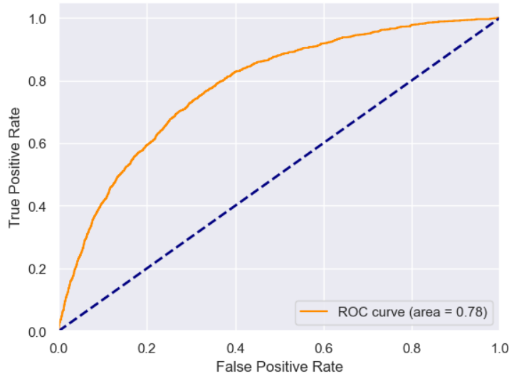
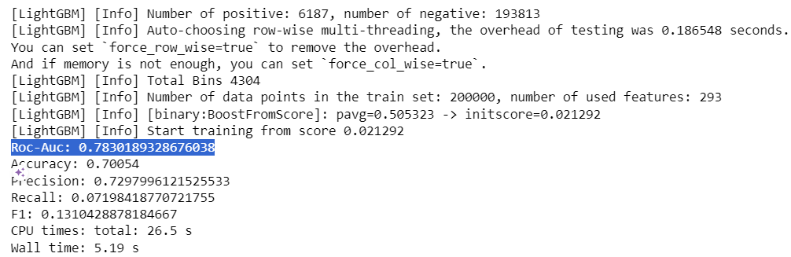
Обучение модели на одном обработанном паркете
LGBMClassifier без баланса классов
ROC AUC: 0.7830189328676038

Slide 15
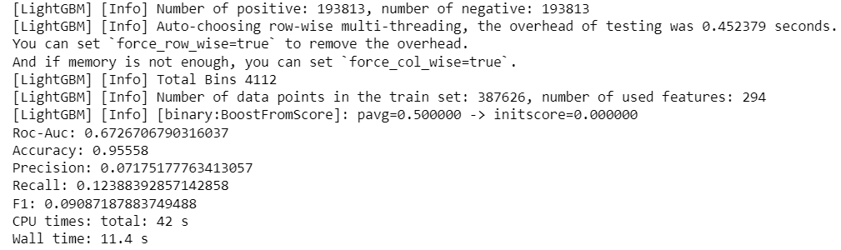
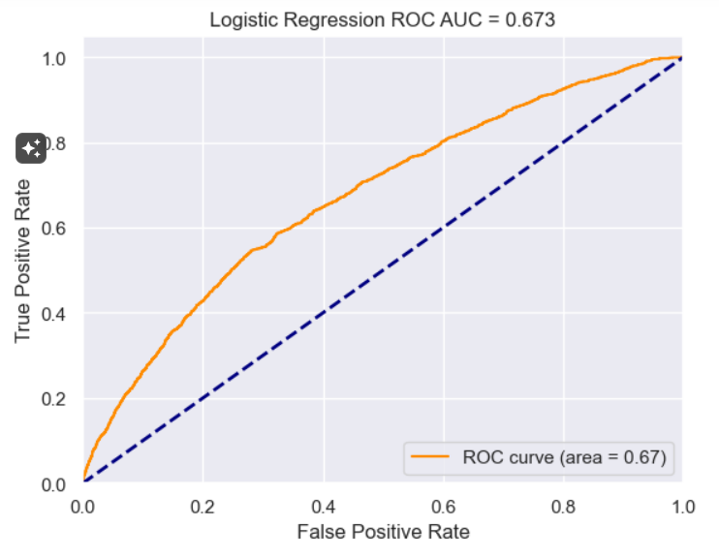
Обучение модели на одном обработанном паркете
LGBMClassifier с балансом классов
ROC AUC: 0.6726706790316037

Slide 16
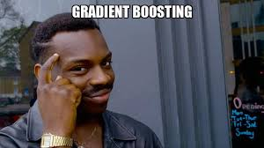
ПРОВЕРКА МОДЕЛИ НА ПЕРЕОБУЧЕНИЕ
- Точность на обучающих данных (0.7115) и тестовых данных (0.7065): Эти значения достаточно близки друг к другу, что указывает на то, что модель не страдает от явного переобучения. Если бы модель действительно переобучилась, мы бы увидели значительно более высокий уровень производительности на тренировочных данных и заметно более низкий на тестовых.
Средние значения ROC AUC:
Обучающая выборка: 0. 7115
Валидационная выборка: 0. 7065
LightGBM — это фреймворк для градиентного бустинга (GBT, GBDT, GBRT, GBM или MART) на основе алгоритмов дерева решений, используемая для ранжирования, классификации и многих других задач Machine Learning.

Slide 17
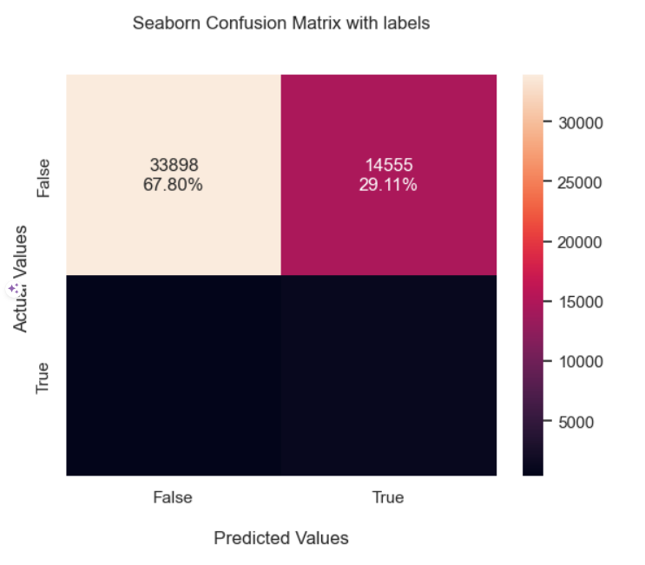
Проблемы и вывод
1. Модель не переобучилась, но она сталкивается с проблемами, связанными с неправильной классификацией экземпляров из класса 1.
2. В вашем случае основная проблема заключается в дисбалансе классов, где класс 0 доминирует, а класс 1 существенно меньше представлен. Это приводит к тому, что модель может хорошо работать в условиях, когда доминирующий класс (0) предсказывается с высокой точностью, но испытывает трудности с меньшинством (1).
LightGBM разработан как распределенная и эффективная система, обладающая следующими преимуществами:
— Высокая скорость обучения и эффективность.
— Низкое потребление памяти.
— Высокая точность.
— Поддержка параллельного, распределенного и GPU-обучения.
— Возможность работы с большими объемами данных.
Благодаря этим преимуществам LGBM широко используется во многих проектах, победивших в соревнованиях по Machine Learning.

Slide 18

Загрузка частей данных из parquet
Перевод типов из int64 в int8
Отбор признаков и кодирование
Сохранение обработанной части датафрейма
Соединение всех частей в единый датафрейм
Создание и удаление признаков
Обучение модели LGBMClassifier и сохранение в *.pkl
СОЗДАНИЕ ПАЙПЛАЙНА НА ВСЕЙ ВЫБОРКЕ

Slide 19
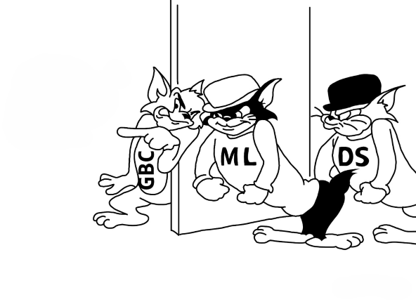
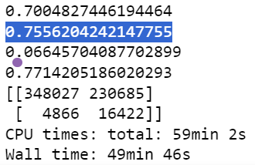
работа пайплайна и результаты
Время работы всего пайплайна 1 час.
На всем наборе данных модель показывает ROC AUC = 0,75
Модель удовлетворяет требованиям настоящего проекта и может быть использована в реальных задачах классификации.

Slide 20

Спасибо за внимание!

